Slide 1
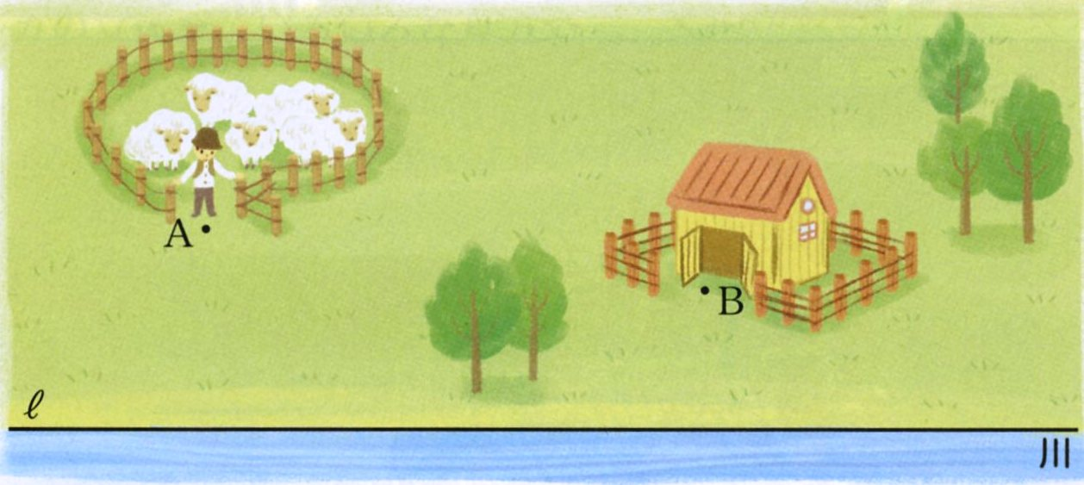
５章章末問題 P.153(啓林館)
８ 下の図で、放牧場Ａからの帰りに、川で羊に水を飲ませてから小屋Ｂへ帰ります。
ＡＰ＋ＢＰを最短にする水飲み場Ｐを、直線ℓ上に示しなさい。
Ｐ
Ｐ
Ｐ
Ｃ

